Slide 1
29
Czemu od razu do szefa?
Eskalacja a bezpośrednie zaufanie
Marek od razu włącza Zofię, a Nia oczekuje najpierw rozmowy bezpośredniej. Ta sama eskalacja może wyglądać jak transparentność albo donoszenie.
EMPATYZER · PRZED WAŻNĄ ROZMOWĄ
Notes:
Czemu od razu do szefa?. Eskalacja a bezpośrednie zaufanie.
Marek od razu włącza Zofię, a Nia oczekuje najpierw rozmowy bezpośredniej. Ta sama eskalacja może wyglądać jak transparentność albo donoszenie.
Empatyzer pomaga przygotować się do ważnej rozmowy w pracy, uwzględniając konkretną osobę i sytuację.
Słowa kluczowe: Empatyzer, Em, komunikacja w pracy, zarządzanie ludźmi, ważna rozmowa, różnice międzyludzkie.

Slide 2

1
Ja zrobiłabym to inaczej, ale możemy się dogadać.
Notes:
Czemu od razu do szefa?. Eskalacja a bezpośrednie zaufanie.
Marek od razu włącza Zofię, a Nia oczekuje najpierw rozmowy bezpośredniej. Ta sama eskalacja może wyglądać jak transparentność albo donoszenie.
Nia i Marek spokojnie omawiają różne podejścia do drobnej sprawy klienta.
Empatyzer pomaga przygotować się do ważnej rozmowy w pracy, uwzględniając konkretną osobę i sytuację.
Słowa kluczowe: Empatyzer, Em, komunikacja w pracy, zarządzanie ludźmi, ważna rozmowa, różnice międzyludzkie.

Slide 3
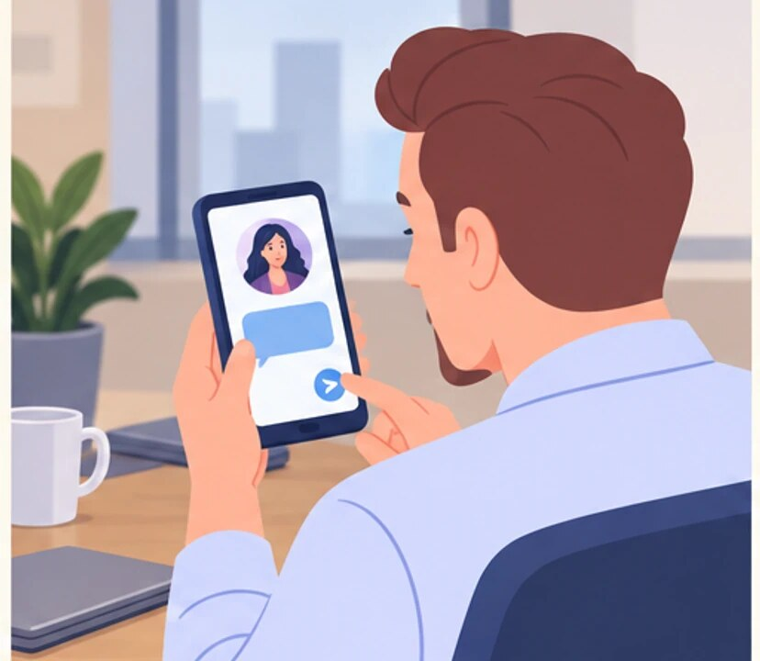
2
Potrzebuję decyzji w sprawie podejścia Nii.
Notes:
Czemu od razu do szefa?. Eskalacja a bezpośrednie zaufanie.
Marek od razu włącza Zofię, a Nia oczekuje najpierw rozmowy bezpośredniej. Ta sama eskalacja może wyglądać jak transparentność albo donoszenie.
Marek wysyła Zofii wiadomość z prośbą o decyzję, zanim wróci do rozmowy z Nią.
Empatyzer pomaga przygotować się do ważnej rozmowy w pracy, uwzględniając konkretną osobę i sytuację.
Słowa kluczowe: Empatyzer, Em, komunikacja w pracy, zarządzanie ludźmi, ważna rozmowa, różnice międzyludzkie.

Slide 4

3
Marek zgłosił problem. Co tam się dzieje?
Problem? Mieliśmy różnicę zdań.
Notes:
Czemu od razu do szefa?. Eskalacja a bezpośrednie zaufanie.
Marek od razu włącza Zofię, a Nia oczekuje najpierw rozmowy bezpośredniej. Ta sama eskalacja może wyglądać jak transparentność albo donoszenie.
Zofia pyta Nię o zgłoszony problem, a Nia jest zaskoczona nazwaniem różnicy zdań problemem.
Empatyzer pomaga przygotować się do ważnej rozmowy w pracy, uwzględniając konkretną osobę i sytuację.
Słowa kluczowe: Empatyzer, Em, komunikacja w pracy, zarządzanie ludźmi, ważna rozmowa, różnice międzyludzkie.

Slide 5

4
Zofia odpowiada za decyzję. Wolę, żeby było jasno.
Dlaczego nie powiedziałeś tego mnie?
Notes:
Czemu od razu do szefa?. Eskalacja a bezpośrednie zaufanie.
Marek od razu włącza Zofię, a Nia oczekuje najpierw rozmowy bezpośredniej. Ta sama eskalacja może wyglądać jak transparentność albo donoszenie.
Nia pyta Marka, dlaczego od razu poszedł do Zofii, a Marek wyjaśnia potrzebę jasnej decyzji.
Empatyzer pomaga przygotować się do ważnej rozmowy w pracy, uwzględniając konkretną osobę i sytuację.
Słowa kluczowe: Empatyzer, Em, komunikacja w pracy, zarządzanie ludźmi, ważna rozmowa, różnice międzyludzkie.

Slide 6
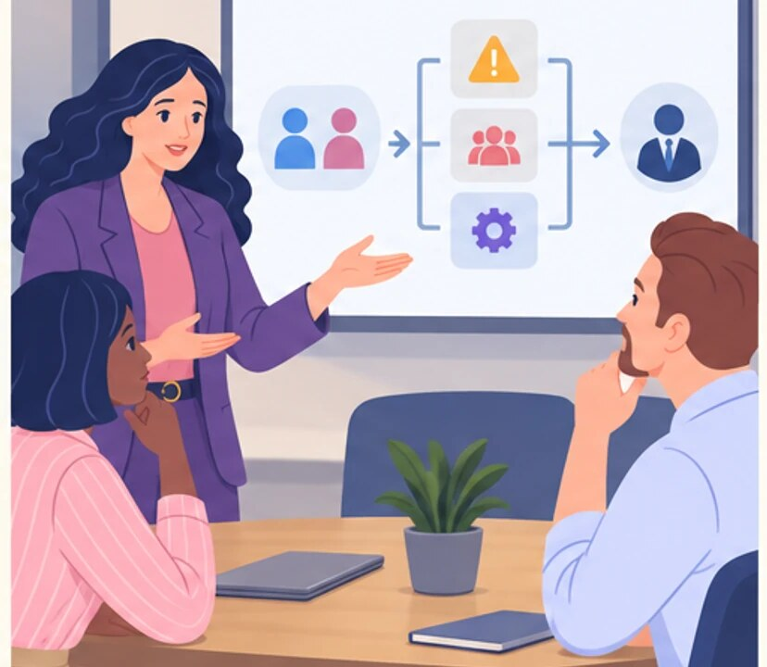
5
Najpierw próbujecie między sobą. Do mnie: ryzyko klienta, impas albo decyzja poza waszym mandatem.
Notes:
Czemu od razu do szefa?. Eskalacja a bezpośrednie zaufanie.
Marek od razu włącza Zofię, a Nia oczekuje najpierw rozmowy bezpośredniej. Ta sama eskalacja może wyglądać jak transparentność albo donoszenie.
Zofia pokazuje Nii i Markowi prostą mapę sytuacji, które wymagają eskalacji.
Empatyzer pomaga przygotować się do ważnej rozmowy w pracy, uwzględniając konkretną osobę i sytuację.
Słowa kluczowe: Empatyzer, Em, komunikacja w pracy, zarządzanie ludźmi, ważna rozmowa, różnice międzyludzkie.

Slide 7

6
Marek włącza przełożoną, bo hierarchiczna decyzja
daje mu jasność i bezpieczeństwo, a Nia widzi
pominięcie rozmowy z nią jako brak zaufania. Dlatego
ta sama eskalacja dla jednego jest
transparentnością, a dla drugiej donosem. Najpierw
powiedz osobie, z którą masz problem, czego
potrzebujesz. Jeśli eskalacja jest konieczna, zrób
ją jawnie i nazwij jej cel.
EMPATYZER · PRZED WAŻNĄ ROZMOWĄ
Notes:
Czemu od razu do szefa?. Eskalacja a bezpośrednie zaufanie.
Marek od razu włącza Zofię, a Nia oczekuje najpierw rozmowy bezpośredniej. Ta sama eskalacja może wyglądać jak transparentność albo donoszenie.
Empatyzer pomaga przygotować się do ważnej rozmowy w pracy, uwzględniając konkretną osobę i sytuację.
Słowa kluczowe: Empatyzer, Em, komunikacja w pracy, zarządzanie ludźmi, ważna rozmowa, różnice międzyludzkie.
Marek włącza przełożoną, bo hierarchiczna decyzja daje mu jasność i bezpieczeństwo, a Nia widzi pominięcie rozmowy z nią jako brak zaufania. Dlatego ta sama eskalacja dla jednego jest transparentnością, a dla drugiej donosem. Najpierw powiedz osobie, z którą masz problem, czego potrzebujesz. Jeśli eskalacja jest konieczna, zrób ją jawnie i nazwij jej cel.

